Slide 1
Software Development Life Cycle

Slide 2
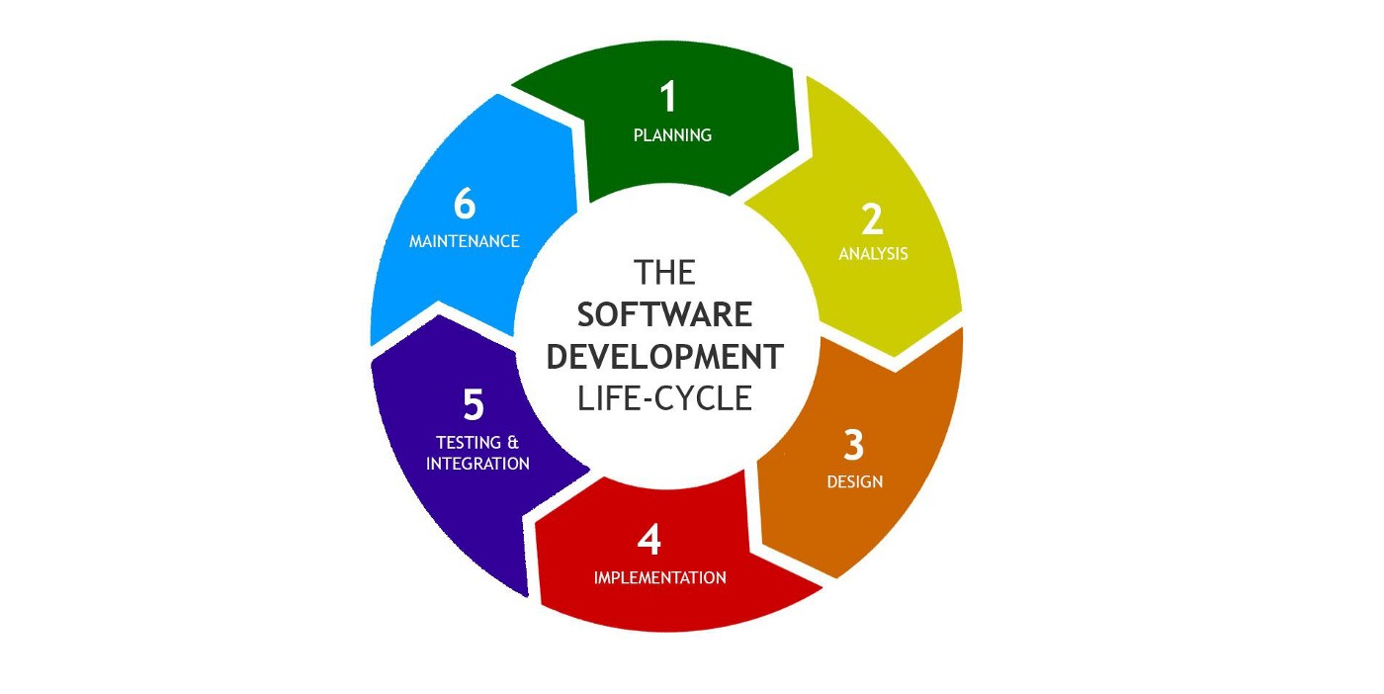
SDLC Nedir ?

Slide 3

Bir ecommerce uygulaması yapalım

Slide 4
Proje
Küçük ölçekli ve bireysel işletmelerin alışveriş yapabileceği bir marketplace kuralım
Instagram üzerinden satış yapan satıcıları hedefleyelim.
Kısa vadeli ödemeler yapalım.
Düşük komisyon alalım.
Satıcılar için dijital onboarding imkanı sağlayalım.

Slide 5

Planlama
Projenin kapsamı nedir ?
Amaç ve hedeflerimiz nelerdir ?
Proje kimi hedef alıyor ?
Ne kadar sürede yapmalıyız ?
Kimler ile çalışmalıyız ?
Hangi methodolojiyi kullanmalıyız ?
Projenin başarıya ulaştığını nasıl ölçeriz ?

Slide 6
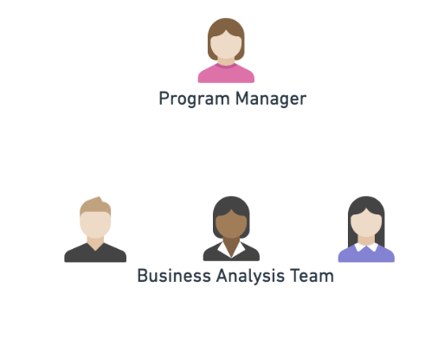
Analiz
Web, mobil kanallarımız olacak mı ?
Dijital onboarding için ihtiyacımız olan akış nasıl olmalı ?
Satıcıları nasıl doğrularız ?
Satıcılar ürünlerini nasıl ekler, nasıl listeler ?
Satıcı ödeme akışı nasıl olmalı ? Vs.
Wireframeler hazır mı ?

Slide 7
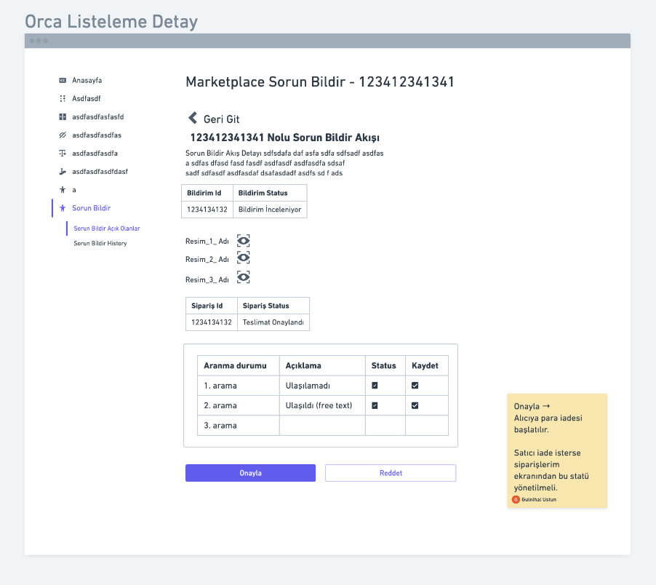
Örnek Wireframe

Slide 8
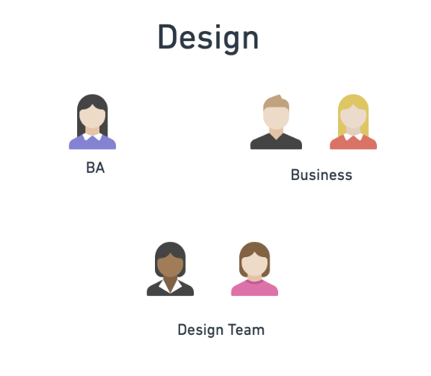
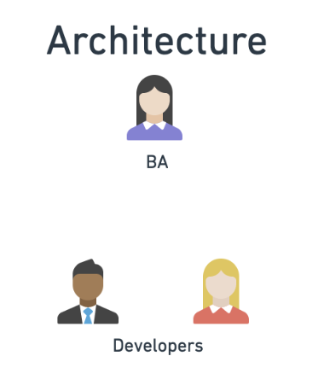
Design

Slide 9
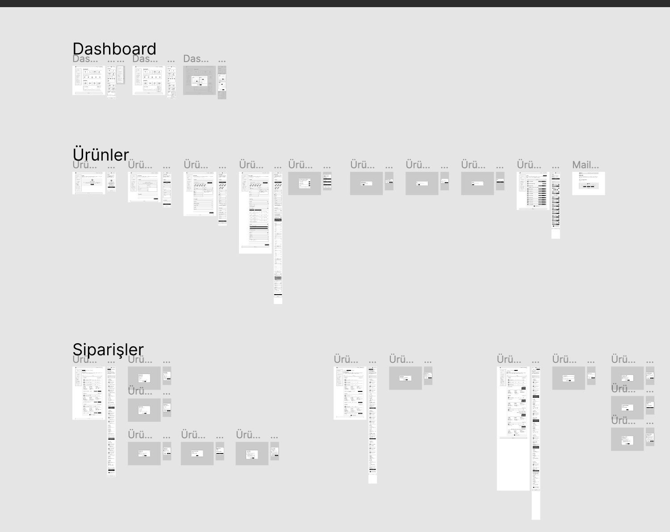
UX / UI

Slide 10
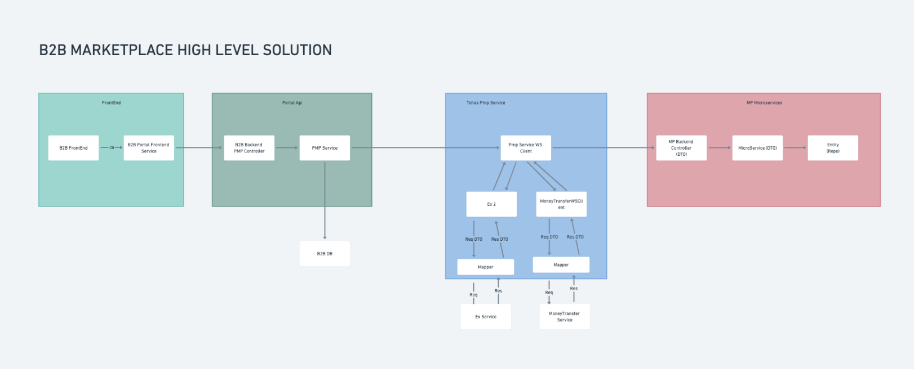
Arcitecture

Slide 11
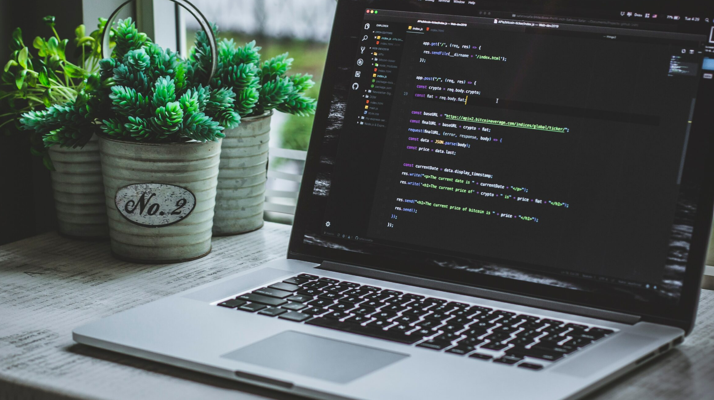
Implementation

Slide 12

Testing

Slide 13
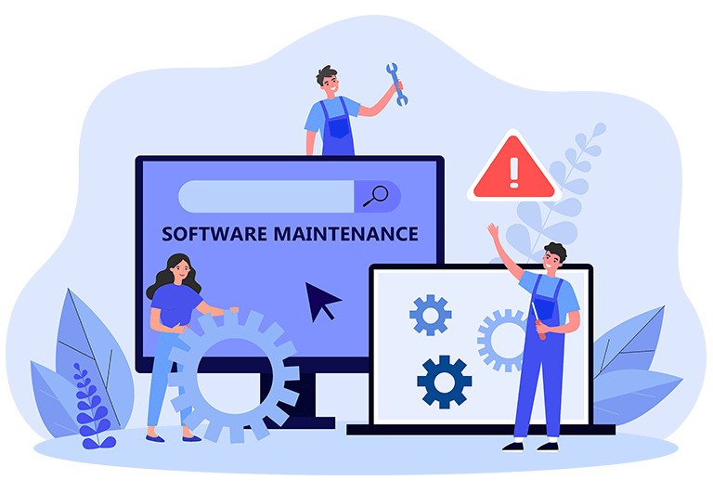
Maintenance

Slide 14

Q&A

